Slide 1



Cuộc Đua
Kỳ Thú

Slide 2
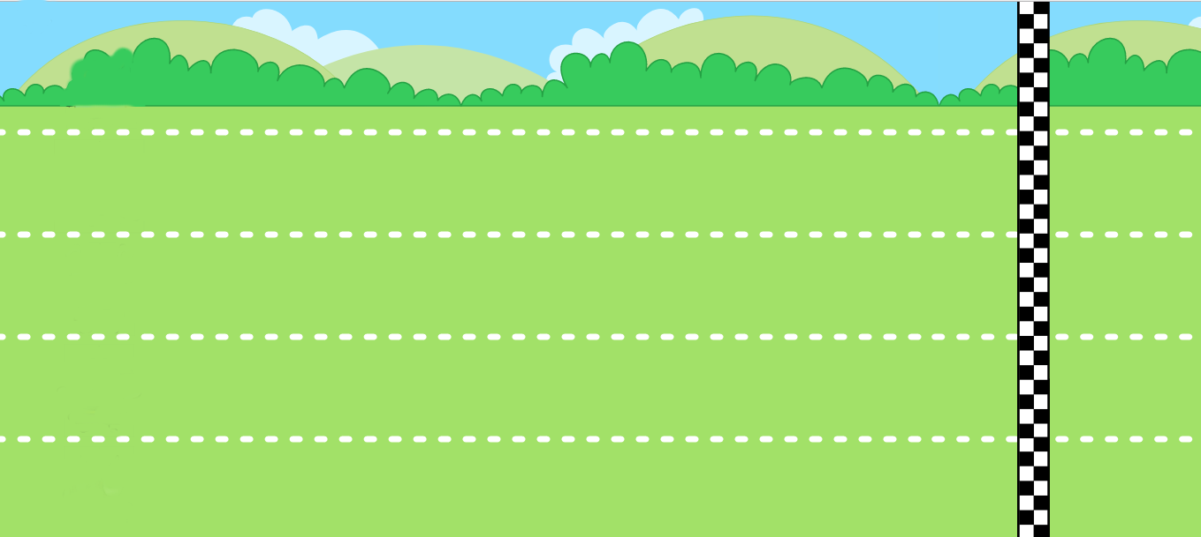













CHÚC MỪNG
CHÚC MỪNG
CHÚC MỪNG
CHÚC MỪNG

Slide 3
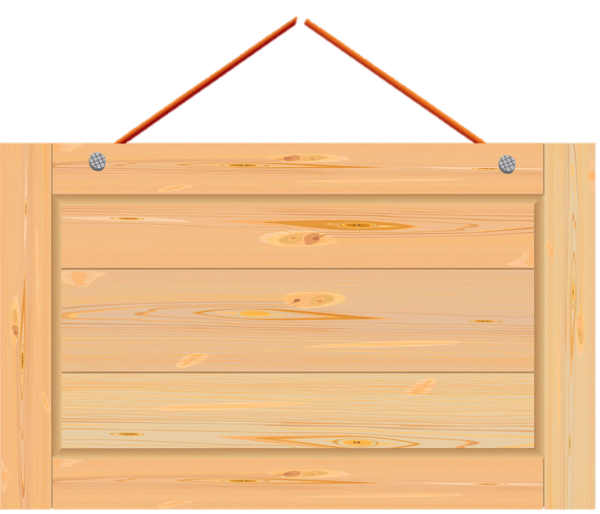



59200
Kết quả của phép tính
56346 + 2854

Slide 4
21692
Kết quả của phép tính
43000 - 21308

Slide 5
52 260
Kết quả của phép tính
13065 x 4

Slide 6
13008
Kết quả của phép tính
65040 : 5

Slide 7
Nếu a = 9 thì 189 + a
= 189 + 9 = 198
Tính giá trị biểu thức:
189 + a với a = 9

Slide 8
Nếu a = 15 thì 189 + a
= 189 + 15 = 204
Tính giá trị biểu thức:
189 + a với a = 15

Slide 9
Nếu a = 7 thì 189 + a
= 189 + 7 = 196
Tính giá trị biểu thức:
189 + a với a = 7

Slide 10
Nếu a = 6 thì 32 + a x 2
= 32 + 6 x 2 = 44
Tính giá trị biểu thức:
32 + a x 2 với a = 6

Slide 11

Thứ sáu ngày 9 tháng 9 năm 2022
Toán
Luyện tập (tr.7)

Slide 12

Bài 1 : Tính giá trị của biểu thức sau: (làm miệng)
a)
b)
a | 6 x a
5 | 6 x 5 = 30
7
10
b | 18 : b
2
3
6
18 : 2 = 9
6 x 7 = 42
18 : 3 = 6
6 x 10 = 60
18 : 6 = 3
c)
d)
a | a + 56
50
26
100
b | 97 - b
18
37
90
50 + 56 =106
97 - 18 = 79
26 + 56 = 82
97 - 37 = 60
100 + 56 =156
97 - 90 = 7
Nhận xét: Mỗi lần thay chữ bằng một số cụ thể ta tính được một giá trị của biểu thức.

Slide 13
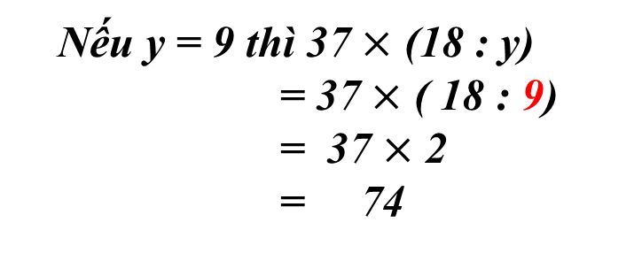
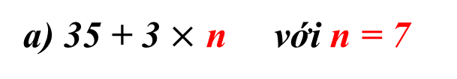
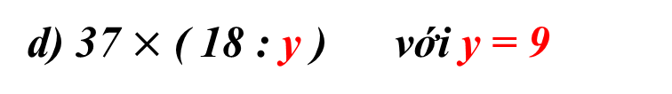
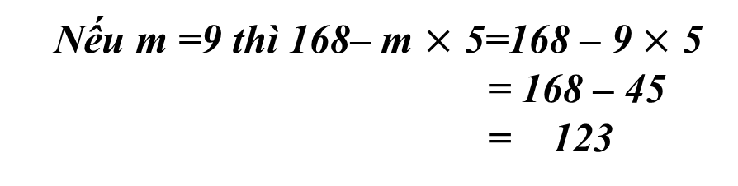
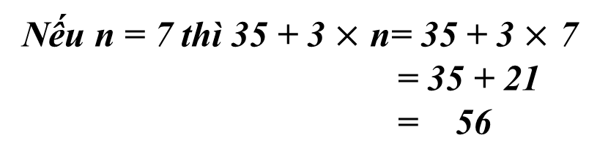
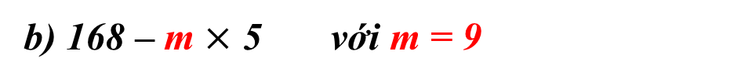
Bài 2: Tính giá trị của biểu thức: (làm vở)
a) 35 + 3 $×$n với n = 7
c) 237 + ( 66 + x ) với x = 34
Nếu n = 7 thì 35 + 3 $×$ n= 35 + 3 $×$7
= 35 + 21
= 56
Nếu x = 34 thì 237 + (66 + x) = 237 + ( 66 + 34 )
= 237 + 100
= 337
b) 168 – m$×$5 với m = 9
d) 37 $×$( 18 : y ) vớiy= 9
Nếu m =9 thì168– m $×$ 5=168 – 9 $×$5
= 168 – 45
= 123
Nếu y = 9 thì 37 $×$(18 : y)
= 37 $×$( 18 : 9)
= 37 $×$2
= 74

Slide 14
Bài 3: Viết vào ô trống ( theo mẫu ): ( làm miệng)
c | Biểu thức | Giá trị của biểu thức
5 | 8 x c | 40
7 | 7 + 3 x c
6 | ( 92 – c) + 81
0 | 66 x c + 32
28
167
32

Slide 15
Bài 4:
Một hình vuông có độ dài là a. Gọi chu vi hình vuông là P.Ta có: P = a x 4 Hãy tính chu vi hình vuông với: a = 3cm; a = 5dm; a = 8m
a
Bài giải
Chu vi hình vuông là:
Nếu a = 3cm thì P = a x 4 = 3 x 4 = 12cm
Nếu a = 5dm thì P = a x 4 = 5 x 4 = 20dm
Nếu a = 8m thì P = a x 4 = 8 x 4 = 32m
Vậy: Muốn tìm chu vi hình vuông, ta làm thế nào?
Lấy số đo một cạnh (a) nhân với 4.

Slide 16
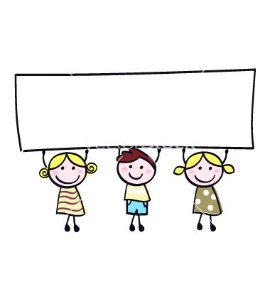

CỦNG CỐ

Slide 17

Nhanh mắt tìm ẩn số
25 + (m x 7) = 25
a. m = 5
b. m = 1
c. m = 0

Slide 18
^{DẶN} DÒ
Làm bài tập về nhà vào vở và ôn lại bài hôm nay.
Xem trước bài Các số có 6 chữ số trang 8.

Slide 19


